Slide 1
试用2b法求电流U。
【解】设支路电压和支路电流如图所示
I₂
+
+
I₁
I
+
3Ω
+
3Ω
1 Ω
1 Ω
① KVL: U₁=U₂=U (两个独立回路）
+
U₂
U₁
2Ω
+
2Ω
U=？
U=？
1A
1A
② KCL: I₁＋I₂=I（1个独立节点）
6V
_
6V
_
_
_
_
_
③ VAR: 3个支路的电压与电流伏安关系
由①②③可得：
最简等效电路
Notes:
本次课讲解的路线是：（1）课下布置学生预习第二章等效变换内容，并尽可能用多种方法完成给定的一道题；（2）课上让学生投稿此题，并对解答做出点评，看看是否有做得好的铜须，并作为平时成绩记录；（3）课上首先用2b法讲解此题求解过程，在此基础上，将2b法的相关步骤用等效的电路代替，最后引入等效变换法。（4）因让学生自学了等效变换的内容，所以，课上就不细细推导等效变换的理论，而仅是罗列等效变换的基本元件；（5）做一道例题。（6）电桥平衡和输入电阻。

Slide 2

单选题
0.5分
I= _______A
A
0
B
0.5
C
-0.5
D
1
提交

Slide 3
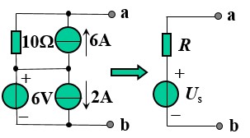
单选题
0.5分
U_{s}= _______V
A
6
B
60
C
-60
66
D
提交

